Slide 1
第一单元 中国共产党的领导
第一课 历史和人民的选择
1.1中华人民共和国成立前各种政治力量

Slide 2
一、近代中国的基本国情和主要矛盾
探究与分享
1939年，毛泽东在《中国革命和中国共产党》中指出:“中国现时的社会，是一个殖民地、半殖民地、半封建性质的社会。只有认清中国社会的性质，才能认清中国革命的对象、中国革命的任务、中国革命的动力、中国革命的性质、中国革命的前途和转变。所以，认清中国社会的性质，就是说，认清中国的国情，乃是认清一切革命问题的基本的根据。”
结合上述论断，谈谈把握近代中国基本国情的重要性。
国情
革命对象、任务、动力、性质、前途和转变。

Slide 3
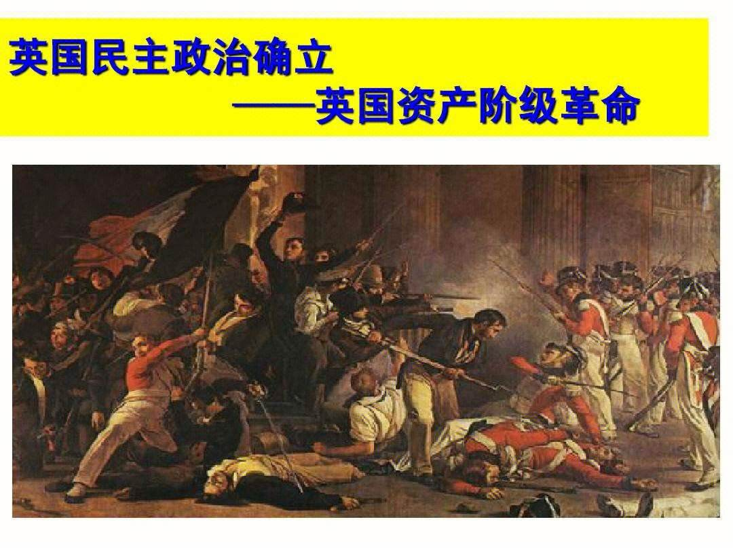
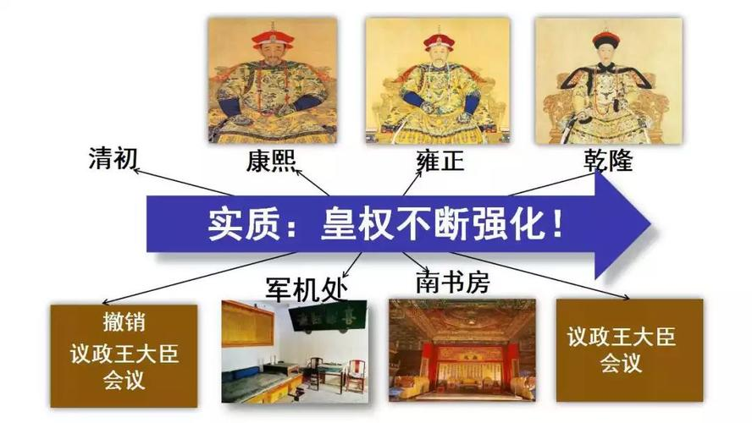
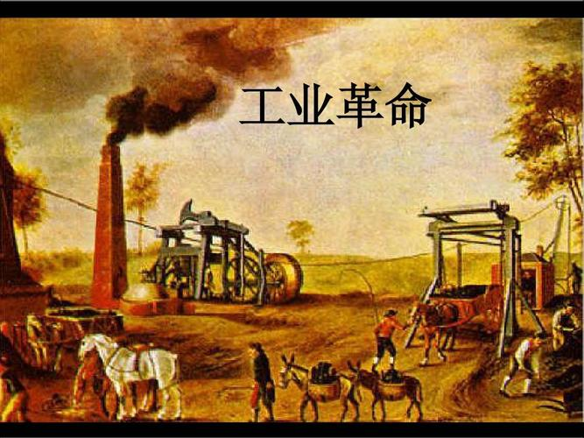
鸦片战争前中西方之间发生的变化
西方
中方
英法美资产阶级革命，确立资本主义制度。
封建专制统治，君主专制
一次、二次工业革命，机器化生产。
小农经济，
闭关锁国
文艺复兴、宗教革命、启蒙运动，思想解放。
文字狱、思想禁锢
中国命运：被侵略中国沦为半殖民地半封建社会
先进的制度、机械化生产、
资本主义思想
政治腐败、军备废弛、财政拮据、社会动荡

Slide 4
1、近代中国的基本国情
（1）是什么：半殖民地半封建社会
（2）地位和作用：是认识和解决近代中国一切社会问题的基本依据
名词点击：
半殖民地——形式上是独立的国家，实际上在政治、经济、军事、外交等方面都受到外国殖民主义的控制和奴役。
半封建——形式上仍然是封建统治和自然经济占主导地位，实际上社会已经逐渐现代化，资本主义在经济、政治、文化等方面不断发展。

Slide 5
总结思考：中国沦为半殖民地半封建社会的原因？
内因
外因
直接原因
清王朝对内实行封建专制统治，对外采取闭关锁国政策，政治腐败、军备废弛
西方一些国家爆发资产阶级革命，建立资本主义制度，相继完成工业革命
西方列强入侵：1840年鸦片战争、第二次鸦片战争、中法战争、中日甲午战争、八国联军侵华战争

Slide 6
2、近代中国的主要矛盾
帝国主义和中华民族的矛盾
资产阶级和无产阶级的矛盾
近代中国的多重矛盾
封建主义和人民大众的矛盾
封建统治阶级内部各集团、派系之间的矛盾
地主阶级和农民阶级的矛盾
其他矛盾

Slide 7
3.近代中国的两大历史任务
基本
国情
决 定
争取民族独立、人民解放
历史
任务
前提和基础
决 定
目的和动力
实现国家富强、人民幸福
主要
矛盾
决 定

Slide 8
二、各种政治力量解决中国问题的方案
议学问题：近代中国先后有哪些政治力量登上历史舞台？提出了哪些方案？结果怎么样？

Slide 9
农民阶级
地主阶级洋务派
资产阶级立宪派
农民阶级
封建统治阶级
资产阶级
1851-1864
太平天国运动
1861-1891
洋务运动
1898.6.11
戊戌变法(103天)
1899—1900
义和团运动
1901—1911
清末新政
1912
辛亥革命
君主立宪、帝制复辟、议会制、多党制、总统制等
最终结果都失败

Slide 10
20世纪上半叶中国出现的三种建国方案大PK……
抛弃了
无法实现
赢得拥护
方案一
方案二
方案三
先以北洋军阀，后以
国民党统治集团为代表，主张实行地主买办阶级专政，继续走半殖民地半封建的道路。
以某些中间派或中间人士为代表，主张建立资产阶级共和国，走独立发展资本主义的道路
以中国共产党为代表，主张建立工人阶级领导的、以工农联盟为基础的人民共和国，经过新民主主义走向社会主义。
思考：为什么中国共产党赢得人民的拥护？

Slide 11
1. 中国共产党诞生的背景
（1）时代背景：
中国的各种救国方案都以失败告终，中国迫切需要新的思想引领救亡运动，迫切需要新的组织凝聚革命力量。
（2）理论基础：
1917年俄国十月革命一声炮响，给中国带来了马克思列宁主义。
（3）阶级基础：
1919年五四运动之后，中国工人阶级成为反帝反封建的新民主主义革命的领导力量。

Slide 12
2. 中国共产党的诞生及意义
（1）诞生时间：
1921年7月
（2）初心使命：
为中国人民谋幸福，为中华民族谋复兴。
（3）意义：
中国人民在斗争中有了主心骨，看到了解决中国问题的出路和希望。
中国共产党的成立是开天辟地的大事变，深刻改变了近代以后中华民族发展的方向和进程，深刻改变了中国人民和中华民族的前途和命运，深刻改变了世界发展的趋势和格局。

Slide 13
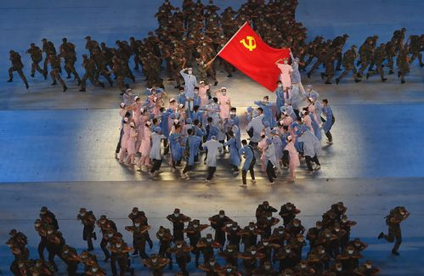
3、历史结论：
在近代中国三种政治力量所提出的三种方案中，中国共产党的方案在历史和人民的检验中脱颖而出，最终成为唯一正确的选择。中国共产党执政，既是历史的必然，也是人民的选择。

Slide 14
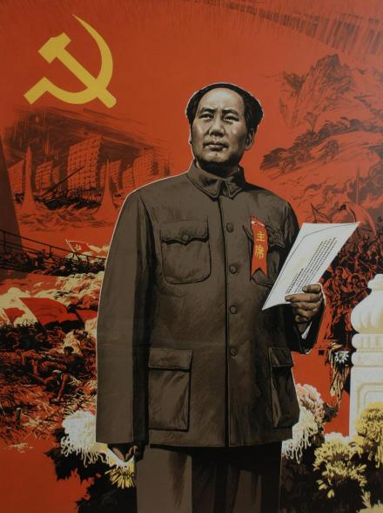
没有共产党就没有新中国
没有共产党就没有新中国
共产党辛劳为民族
共产党他一心救中国
他指给了人民解放的道路
他领导中国走向光明
他坚持了抗战八年多
他改善了人民生活
他建设了敌后根据地
他实行了民主好处多
没有共产党就没有新中国
没有共产党就没有新中国
没有共产党就没有新中国
没有共产党就没有新中国
共产党辛劳为民族
共产党他一心救中国
他指给了人民解放的道路
他领导中国走向光明
他坚持了抗战八年多
他改善了人民生活
他建设了敌后根据地
他实行了民主好处多
没有共产党就没有新中国
没有共产党就没有新中国
谈谈你对这首歌歌词的理解？

Slide 15
三、没有共产党就没有新中国
1. 新民主主义革命（1919年-1949年）的胜利意义
推翻了帝国主义、封建主义、官僚资本主义三座大山
彻底结束了极少数剥削者统治广大劳动人民的历史
彻底结束了旧中国一盘散沙的局面
彻底废除了列强强加给中国的不平等条约和帝国主义在中国的一切特权
为实现中华民族伟大复兴创造了根本社会条件

Slide 16
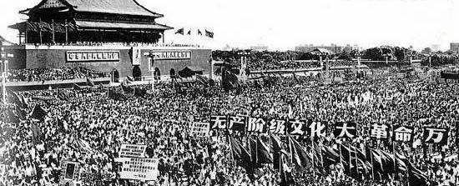
2、1949年10月1日 新中国成立的意义
实现了中国从几千年封建专制政治向人民民主的伟大飞跃。从此，中国人民掌握了国家的权力，成为国家和自己命运的主人。
结论
没有共产党就没有新中国，是近代以来中国人民斗争经验的历史总结，是中国人民在长期探索、艰苦奋斗的基础上共同确认的历史真理。

Slide 17
知识总结
基本国情：半殖民地半封建社会
近代中国的基本国情和主要矛盾
主要矛盾：帝国主义和中华民族、
封建主义和人民大众的矛盾
基本任务：民族独立、人民解放；
国家富强、人民幸福
中华人民共和国成立前各种政治力量
各种政治力量解决中国问题的方案
中国共产党的诞生
三种建国方案
没有共产党就没有新中国
取得新民主主义革命的胜利
建立新中国

